Slide 1

网络基础知识

Slide 2

目 录
MENUS
01
网络基础介绍
02
网络体系结构与协议
03
IP地址
04
网络安全
05
DNS
06
三次握手
为了无法计算的价值

Slide 3

网络基础介绍
什么是网络？
计算机网络是将地理位置不同的具有独立功能的多台计算机及其外部设备，通过通信线路连接起来，在网络操作系统，网络管理软件及网络通信协议的管理和协调下，实现资源共享和信息传递的计算机系统。

Slide 4
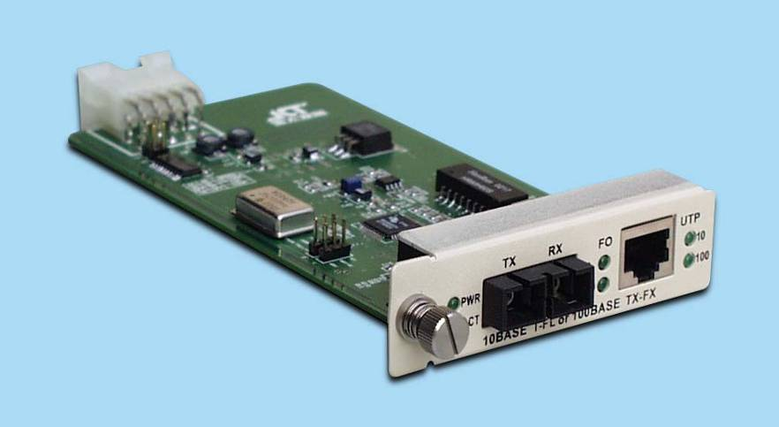
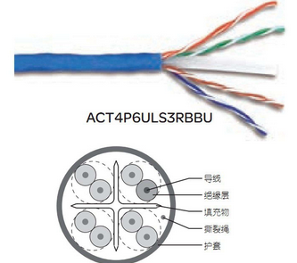
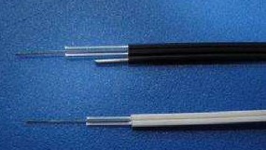

网络基础介绍
网络的构成
l 各种类型的计算机
l 网络传输介质
l 连接设备

Slide 5
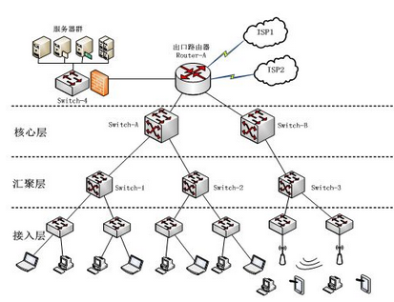
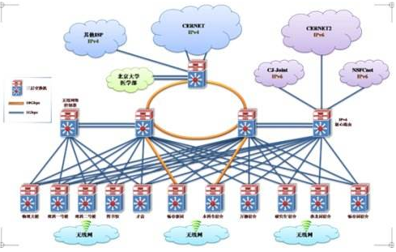
网络基础介绍
网络拓扑结构
Notes:
点对点式网络拓扑结构又分为星型、环型、树型、完全互联型、相交环型和不规则型；
播式网络又分为总线型、环型和卫星网。

Slide 6
网络体系结构与协议
网络体系结构的概念
ISO/OSI7层模型
TCP/IP4层模型
网络协议
网络设备

Slide 7
网络体系结构与协议
网络体系结构的概念
一个功能完善的计算机网络是一个复杂的结构，网络上的多个结点间不断地交换着数据信息和控制信息，在交换信息时，网络中的每个结点都必须遵守一些事先约定好的共同的规则。这些为网络数据交换而制定的规则、约定和标准统称为网络协议（Protocol）。

Slide 8
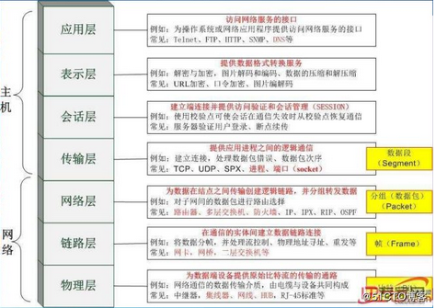
网络体系结构与协议
ISO/OSI7层模型

Slide 9
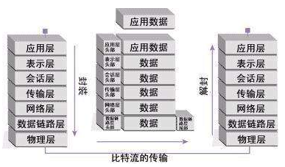
网络体系结构与协议
ISO/OSI7层模型
Notes:
举例说明数据在网络的传递方式。

Slide 10
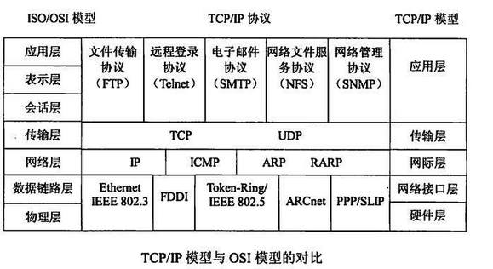
网络体系结构与协议
TCP/IP模型

Slide 11
网络体系结构与协议
TCP/IP协议
TCP/IP（Transmission Control Protocol / Internet Protocol）协议是Internet使用的通信协议，通俗地讲就是用户在Internet上通信时所遵守的语言规范，计算机要连入Internet时，就必须安装并运行TCP/IP协议软件。
Notes:
ftp: 用来在计算机之间传输文件。 上载（上传）：使用FTP从自己的计算机向远程主机传送文件（常称上传）。 下载：使用FTP从远程主机向自己的计算机传送文件。
telnet：用户计算机通过Internet网与远程的主机进行连接，使之成为远程主机的终端。

Slide 12
网络体系结构与协议
网络设备
l 集线器
l 中继器
l 交换机
l 路由器

Slide 13
IP地址
什么是IP地址？
IP地址是指Internet中不同计算机的相互通信必须具有相应的地址标识，它唯一地标识出主机所在的网络和网络中位置的编号。
一个IP地址由两部分组成：网络号+主机号。
网络号用于识别一个逻辑网络，主机号用于识别网络中的一台主机。
19 用“.”隔开的四个十进制整数表示, 例如：
202.116.64.1
202.168.31

Slide 14
IP地址
IP地址的分类
Notes:
A类地址：1.0.0.0~127.255.255.255
B类地址：128.0.0.0~191.255.255.255
C类地址：192.0.0.0~223.255.255.255

Slide 15
网络安全
影响网络安全的因素
计算机网络病毒
网络协议本身的隐患和网络操作系统的漏洞
黑客入侵
网络软件的漏洞和“后门”
网络安全的防范
增强安全防范意识
控制访问权限
加密技术
选用防火墙

Slide 16
DNS
什么是DNS？
为了便于记忆IP地址，可以以文字符号方式同样唯一的标示计算机，即给每台主机取了一个便于记忆的名字，这个名字就是域名地址。
域名（Domain）由专门的机构来管理，用来避免引起重名问题。
域名与IP地址之间的转换工作称为域名解析，在Internet上由专门的服务器负责，即域名服务器DNS。

Slide 17
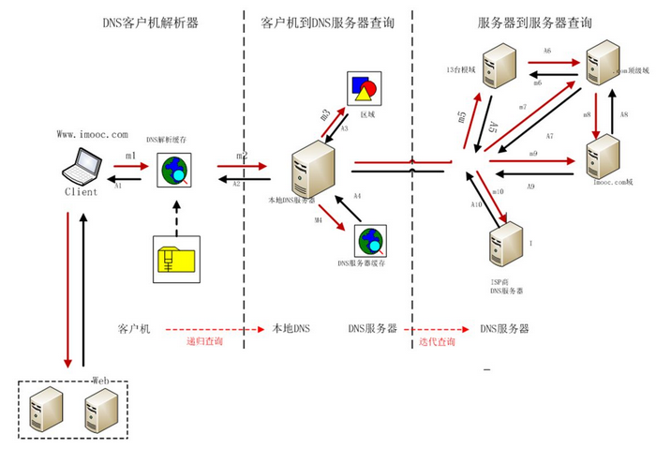
DNS
DNS解析原理
Notes:
dns解析的流程:
（1）在浏览器中输入www.google.cn域名，操作系统会先检查自己本地的hosts文件是否有这个网址映射关系，如果有，就先调用这个IP地址映射，完成域名解析。
（2）如果hosts里没有这个域名的映射，则查找本地DNS解析器缓存，是否有这个网址映射关系，如果有，直接返回，完成域名解析。
（3）如果hosts与本地DNS解析器缓存都没有相应的网址映射关系，首先会找TCP/IP参数中设置的首选DNS服务器，在此我们叫它本地DNS服务器，此服务器收到查询时，如果要查询的域名，包含在本地配置区域资源中，则返回解析结果给客户机，完成域名解析，此解析具有权威性。
（4）如果要查询的域名，不由本地DNS服务器区域解析，但该服务器已缓存了此网址映射关系，则调用这个IP地址映射，完成域名解析，此解析不具有权威性。
（5）如果本地DNS服务器本地区域文件与缓存解析都失效，则根据本地DNS服务器的设置（是否设置转发器）进行查询，如果未用转发模式，本地DNS就把请求发至13台根DNS，根DNS服务器收到请求后会判断这个域名(.com)是谁来授权管理，并会返回一个负责该顶级域名服务器的一个IP。本地DNS服务器收到IP信息后，将会联系负责.com域的这台服务器。这台负责.com域的服务器收到请求后，如果自己无法解析，它就会找一个管理.com域的下一级DNS服务器地址(google.com)给本地DNS服务器。当本地DNS服务器收到这个地址后，就会找google.com域服务器，重复上面的动作，进行查询，直至找到www.google.com主机。
（6）如果用的是转发模式，此DNS服务器就会把请求转发至上一级DNS服务器，由上一级服务器进行解析，上一级服务器如果不能解析，或找根DNS或把转请求转至上上级，以此循环。不管是本地DNS服务器用是是转发，还是根提示，最后都是把结果返回给本地DNS服务器，由此DNS服务器再返回给客户机。

Slide 18
DNS
DNS层次结构？
Notes:
域名解析实操，参考https://www.cnblogs.com/liyuanhong/articles/7353974.html

Slide 19
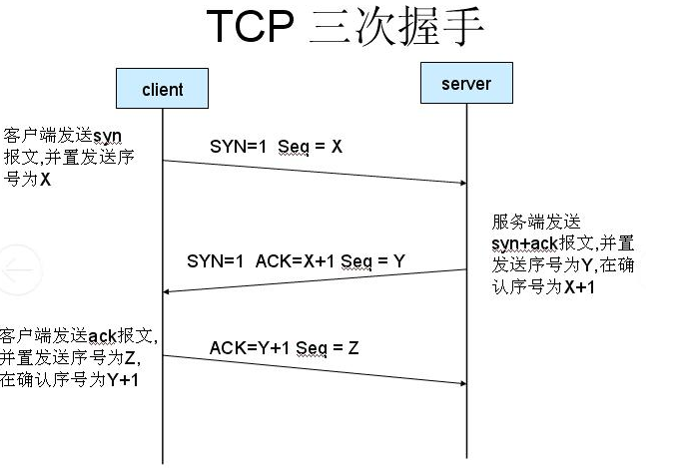
TCP/IP三次握手
Notes:
通过dns解析之后，拿到了ip，就可以通过ip向服务器发送http请求了，因为http是工作在第七层应用层，tcp是工作在第四层传输层，所以发生http请求之前，还会进行tcp的三次握手。
tcp的三次握手是：客户端首先向服务器发送一个带有SYN标识和一个seq的随机数，服务端收到后，需要给客户端回应一个ack，ack的值就是刚才的seq随机数的值+1，在回应包里，还包含一个SYN的标识和一个seq随机数。客户端收到服务端发过来的回应包之后，再给服务端发送一个ack,ack的值就是刚才服务端发过来的seq的值+1。上面三步完成之后，三次握手就完成了，下面就可以开始传数据了

Slide 20
致 谢
为了无法计算的价值

